Slide 1
Integrador I Sistemas - Software
Aplicación para el Cálculo de Transformadores
Boris Flores Cordova

Slide 2
PROBLEMA
En las empresas que producen transformadores monofásicos la competencia es alta, por tal motivo el proceso de diseño y cotización de transformadores deberán de realizarlo con mayor rapidez y exactitud, para poder tener una ventaja competitiva aun mayor frente al resto de la competencia. Al momento de cotizar los transformadores que el cliente desea de acuerdo a sus especificaciones suele tomarles tiempo, ya que estas lo hacen de forma manual y esto puede ocasionar fallos en los cálculos o aún peor que el cliente se aburra de tanto esperar.

Slide 3
OBJETIVO GENERAL
Diseñar y desarrollar una aplicación que permita el rápido cálculo de las características de un transformador monofásico según las especificaciones del cliente (devanado primario y secundario).

Slide 4
OBJETIVOS ESPECIFICOS
Desarrollar una aplicación que permita calcular las características internas de un transformador monofásico haciendo uso de la programación orientada a objetos.
Establecer las medidas el devanado primario, secundario y núcleo utilizando las formulas que derivan de la ley de Faraday y Lenz.

Slide 5
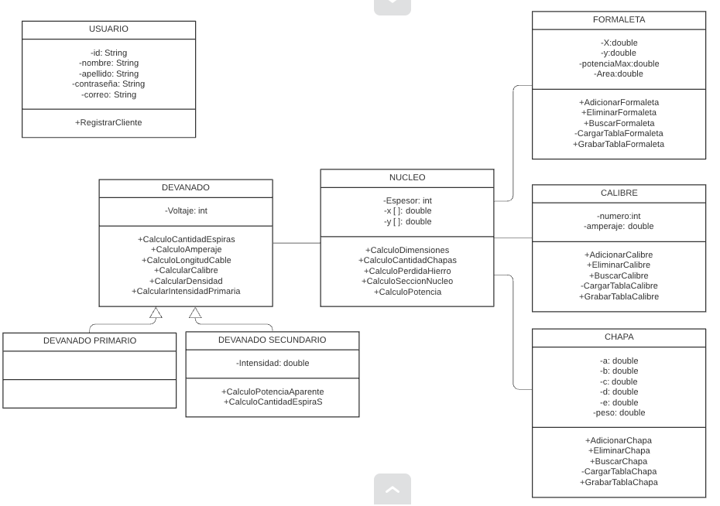
DIAGRAMA DE CLASES

Slide 6

PROTOTIPOS DE LA APLICACIÓN

Slide 7
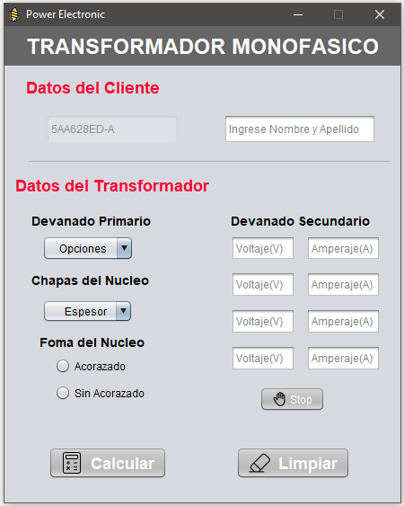
Entrada de Datos
En esta interfaz se ingresan los datos propocionados por el cliente.
Place your screenshot here

Slide 8
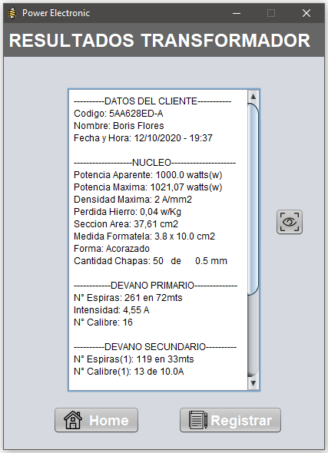
Salida de Resultados
En esta interfaz encontraremos los calculos realizados a partir de las formulas aplicadas.
Place your screenshot here

Slide 9
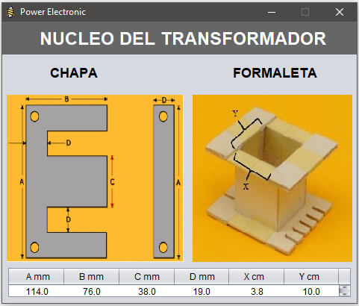
Salida de Resultados
Imagenes de las partes del nucleo del transformador
Place your screenshot here

Slide 10
CONCLUSIONES
La aplicación se centra en acelerar el proceso de cálculo de las características internas que tiene un transformador como son las dimensiones del núcleo, las longitudes y calibres del cobre, las cantidades de chapas necesarias.,etc..
En el desarrollo de la aplicación se aplicaron conceptos importantes de la programación orientada a objetos, sumándole conceptos de ciencia se logro crear una aplicación que facilitara los cálculos.

Slide 11
ALCANCES
Aplicación desarrollada en Java 8
Ejecución de un programa que permita calcular las características de los transformadores monofásicos.
Permite al usuario hacer uso de la aplicación desde una computadora.
LIMITACIONES
La aplicación está destinada para el cálculo de transformadores monofásico, en caso de usarlo para trifásicos presentaría complicaciones y esto podría generar conflictos con el producto conectado.

Slide 12
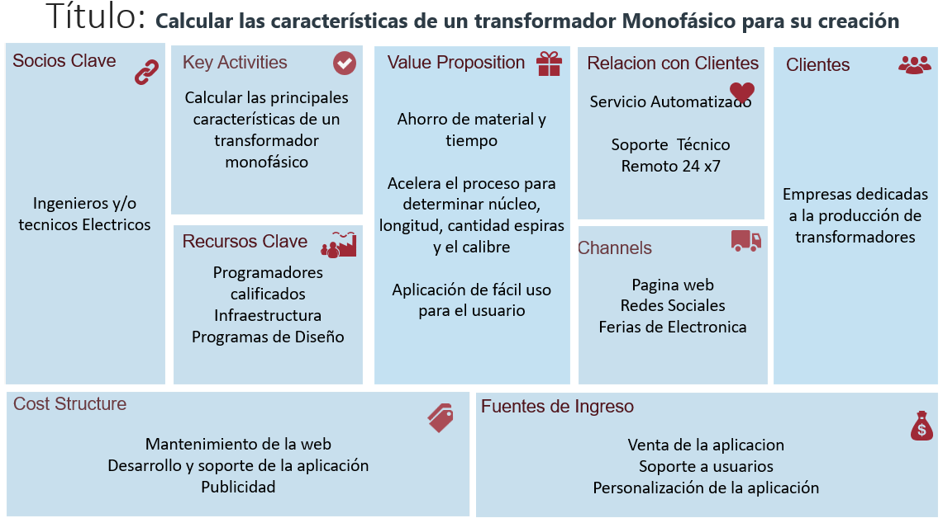

Slide 13

THANKS!
¿Alguna Pregunta?

